Slide 1

Název školy | Základní škola a mateřská škola Libchavy
Název a číslo projektu | EU peníze pro ZŠ Libchavy CZ.1.07/1.4.00/21.3403
Číslo a název klíčové aktivity | III/2 Inovace a zkvalitnění výuky prostřednictvím ICT
Název materiálu: | Portrét
Číslo materiálu: | VY_32_INOVACE_4_2
Autor: | Mgr. Veronika Vaňousová
Datum vytvoření: | 24.3.2012
Vyučovací předmět: | Výtvarná výchova
Ročník: | 9.
Vzdělávací oblast: | Umění a kultura
Vzdělávací obor: | Výtvarná výchova
Tematický okruh: | Rozvíjení smyslové citlivosti, Uplatňování subjektivity, Ověřování komunikačních účinků
Téma: | Prvky vizuálně obrazného vyjádření, Smyslové účinky vizuálně obrazných vyjádření, Prostředky pro vyjádření emocí, pocitů,nálad, fantazie , představ a osobních zkušeností, Osobní postoj v komunikaci
Druh učebního materiálu: | Prezentace
Potřebný čas pro výuku DUM: | 15 min prezentace, fotografování 45 min, samostatná práce žáků 165 min
Anotace / Metodický list: | Prezentace má sloužit jako motivační úvod k výuce výtvarné výchovy. Poskytuje žákům informace o portrétním umění. Součástí prezentace jsou pokyny k samostatné tvůrčí činnosti žáků – autoportrét – kombinace fotografie a malby.

Slide 2
Výtvarná výchova
Portrét
Můj budoucí život

Slide 3
Portrét
Zobrazení konkrétního jedince, zpravidla člověka, velmi výjimečně i zvířete.
První portréty vznikaly ve starověku.
Mohutný rozvoj zaznamenal portrét v renesanci. Ještě výraznější zájem o portrét přinášelo baroko, které dovedlo portrétní umění prakticky na hranice jeho možností.

Slide 4
Dominantním typem portrétu je dnes fotografie, ale dokumentární funkci portrétu převzal též film, televize a další elektronická média.
Specifickým typem portrétu je autoportrét.

Slide 5
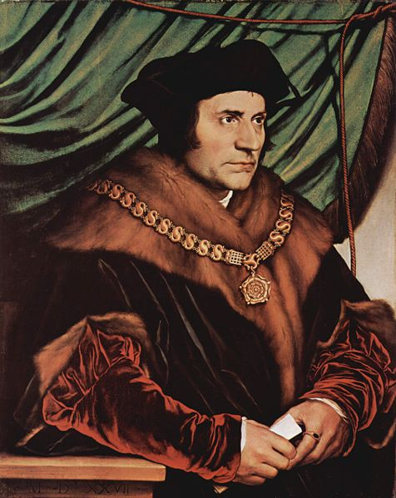
Hans Holbein ml.: Portrét sira Thomase Moora, 1527
http://cs.wikipedia.org/wiki/Soubor:Hans_Holbein_d._J._065.jpg

Slide 6
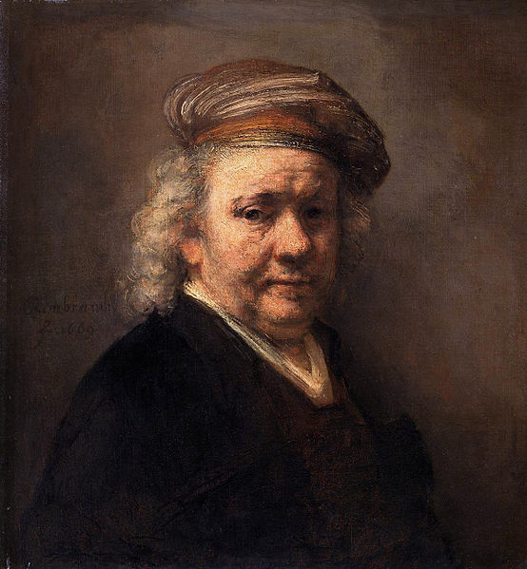
Rembrandt van Rijn: Autoportrét, 1669
http://cs.wikipedia.org/wiki/Soubor:Rembrandt_Harmensz._van_Rijn_134.jpg

Slide 7
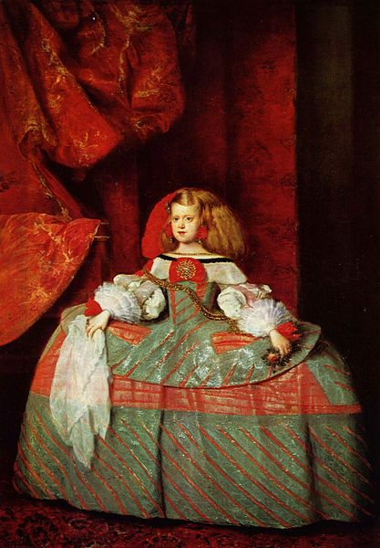
Diego Velázquez : Infantka Margarita, 1659
http://cs.wikipedia.org/wiki/Soubor:Diego_Vel%C3%A1zquez_026.jpg

Slide 8
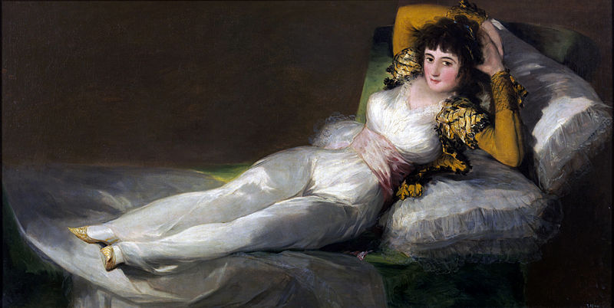
Francisco de Goya: Oblečená Maya, 1800
http://cs.wikipedia.org/wiki/Soubor:Goya_Maja_ubrana2.jpg

Slide 9
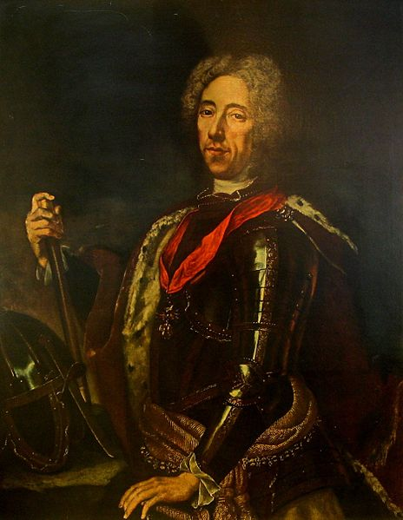
Jan Kupecký: Princ Evžen Savojský, 1717
http://commons.wikimedia.org/wiki/File:Johann_Kupetky_Portrait_Prinz_Eugen.jpg

Slide 10
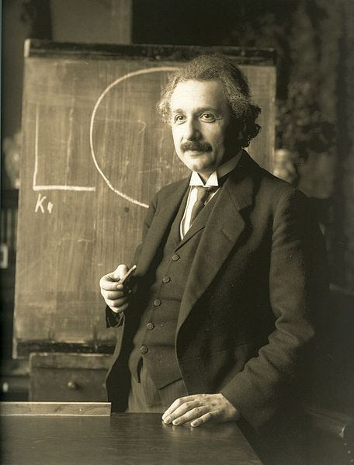
Ferdinand Schmutzer: Albert Einstein, 1921
http://cs.wikipedia.org/wiki/Soubor:Einstein_1921_by_F_Schmutzer.jpg

Slide 11
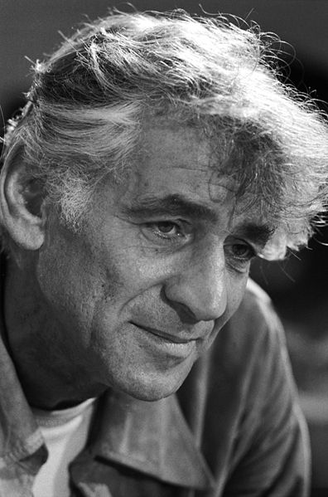
Marion S. Trikosko: Leonard Benstein, 1971
http://cs.wikipedia.org/wiki/Soubor:Leonard_Bernstein_1971-2.jpg

Slide 12
Úkol pro tebe:
Vytvoř autoportrét s názvem Můj budoucí život.
Využij kombinaci fotografie a malby.
Budeš potřebovat vlastní fotografii vytištěnou na papír formátu A4, bílý karton formátu A1, tužku, temperové barvy, štětce, kelímek na vodu, lepidlo, nůžky a dobrou náladu.

Slide 13
Z fotografie vystřihni obrys svého obličeje, stříhej velmi pečlivě.
Obličej nalep na karton.
Tužkou si dokresli ostatní součásti autoportrétu, který bude zachycovat tvou budoucnost.
Zapoj fantazii, využij představy o svém budoucím životě, povolání.
Můžeš se pokusit o sebeironii.

Slide 14
Předkreslený autoportrét vybarvi temperovými barvami, pracuj pečlivě.

Slide 15
Úkol pro celou třídu:
Vystavte autoportréty na chodbě školy.
Pokuste se najít nejzdařilejší, nejsebekritičtější, nejreálnější či jinak nej... práci.

Slide 16
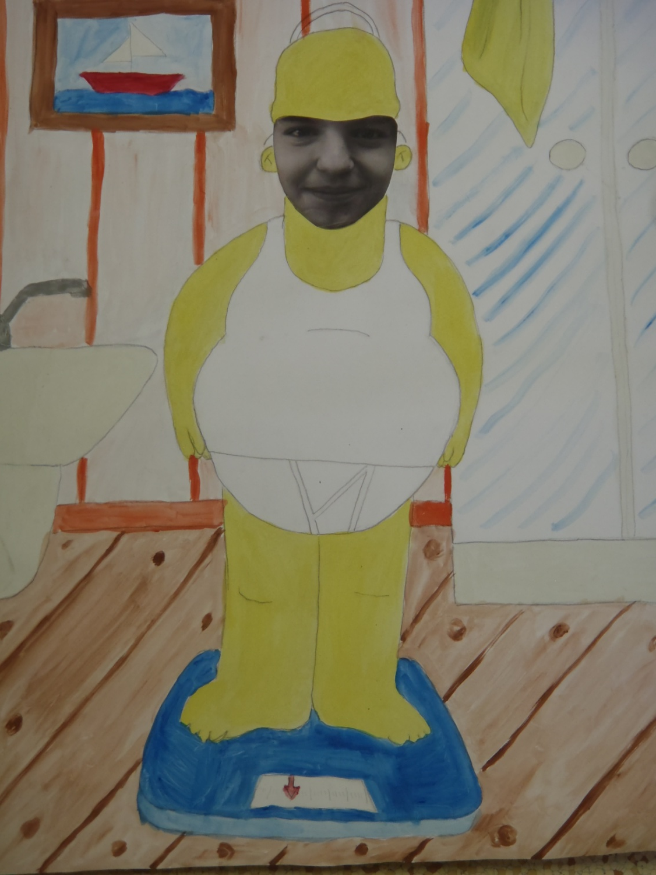
vlastní foto

Slide 17
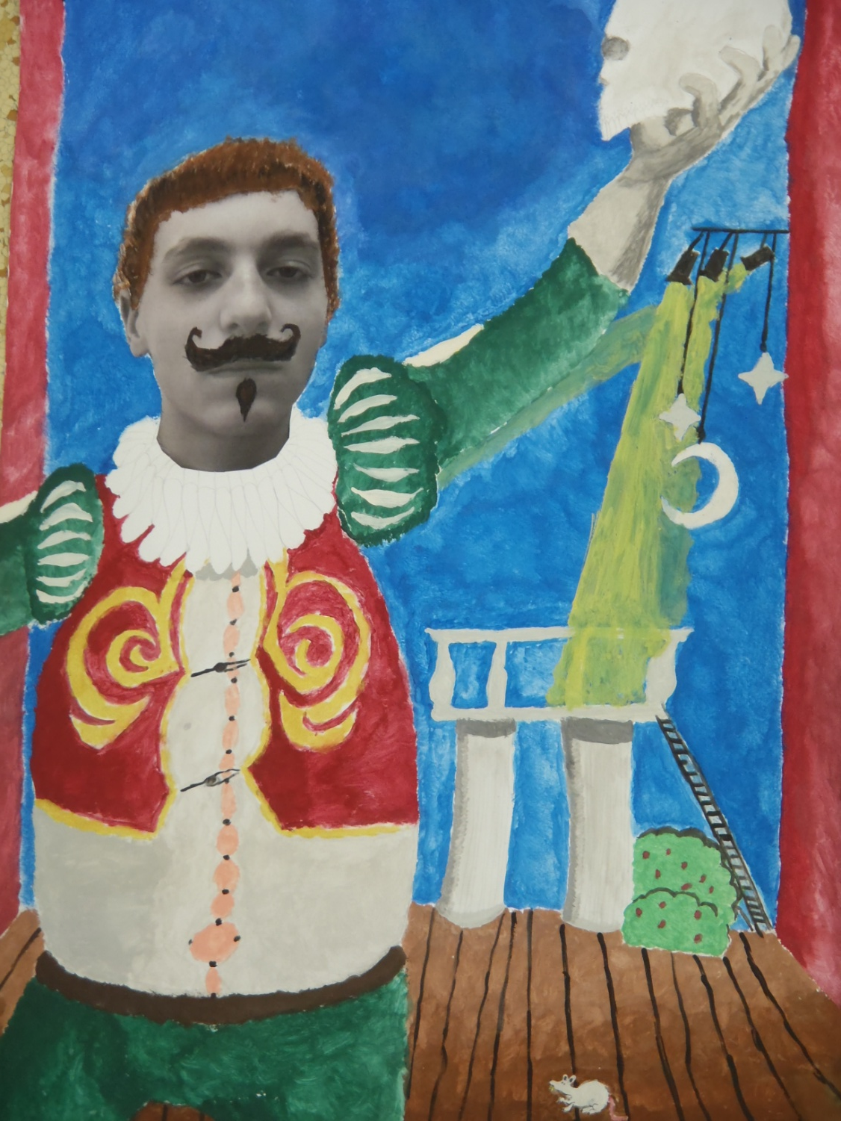
vlastní foto

Slide 18
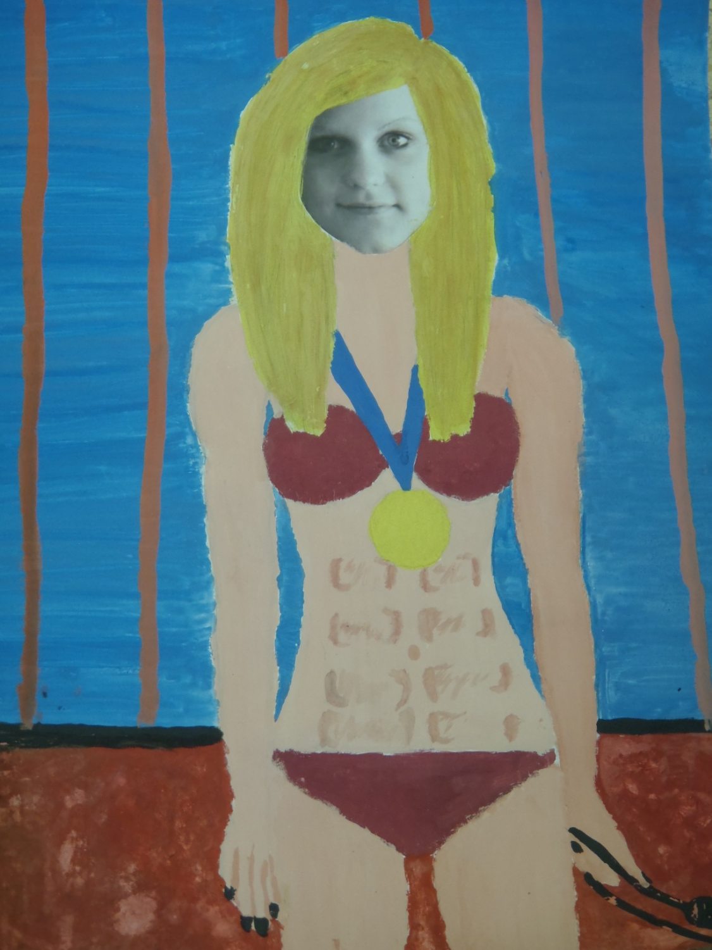
vlastní foto

Slide 19
Použité zdroje:
Portrét. 2012. [online]. Wikipedie [citováno 24. 3. 2012].Dostupné z WWW: < http://cs.wikipedia.org/wiki/Portr%C3%A9t>.

